Slide 1



Chủ đề 5
HỘI CHỢ XUÂN VÀ QUẢN LÍ CHI TIÊU

Slide 2











TUẦN 17
Chủ đề
5

Slide 3
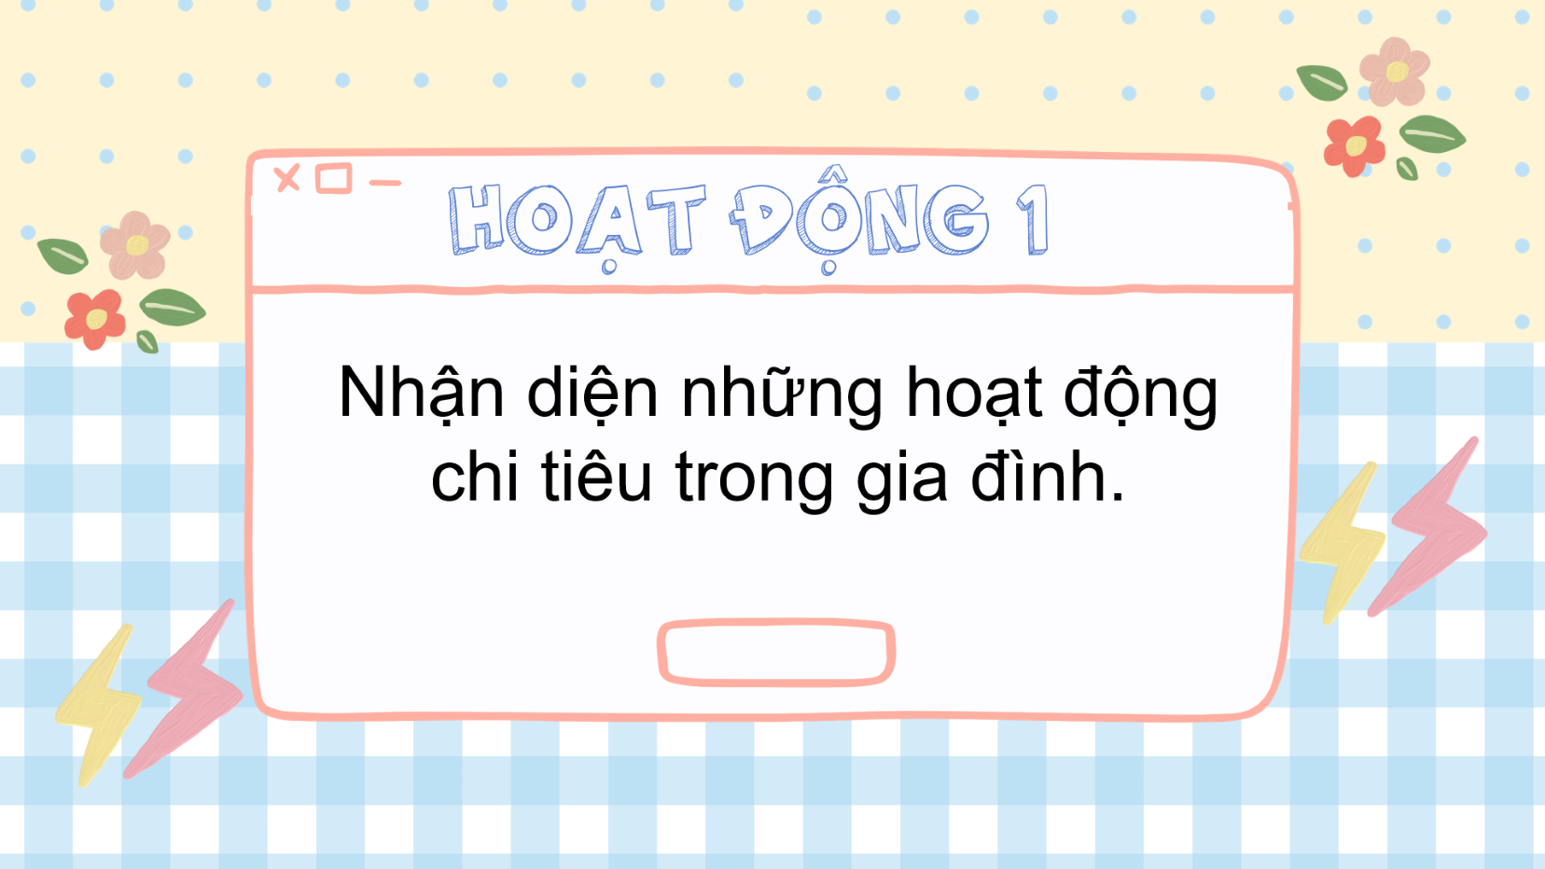
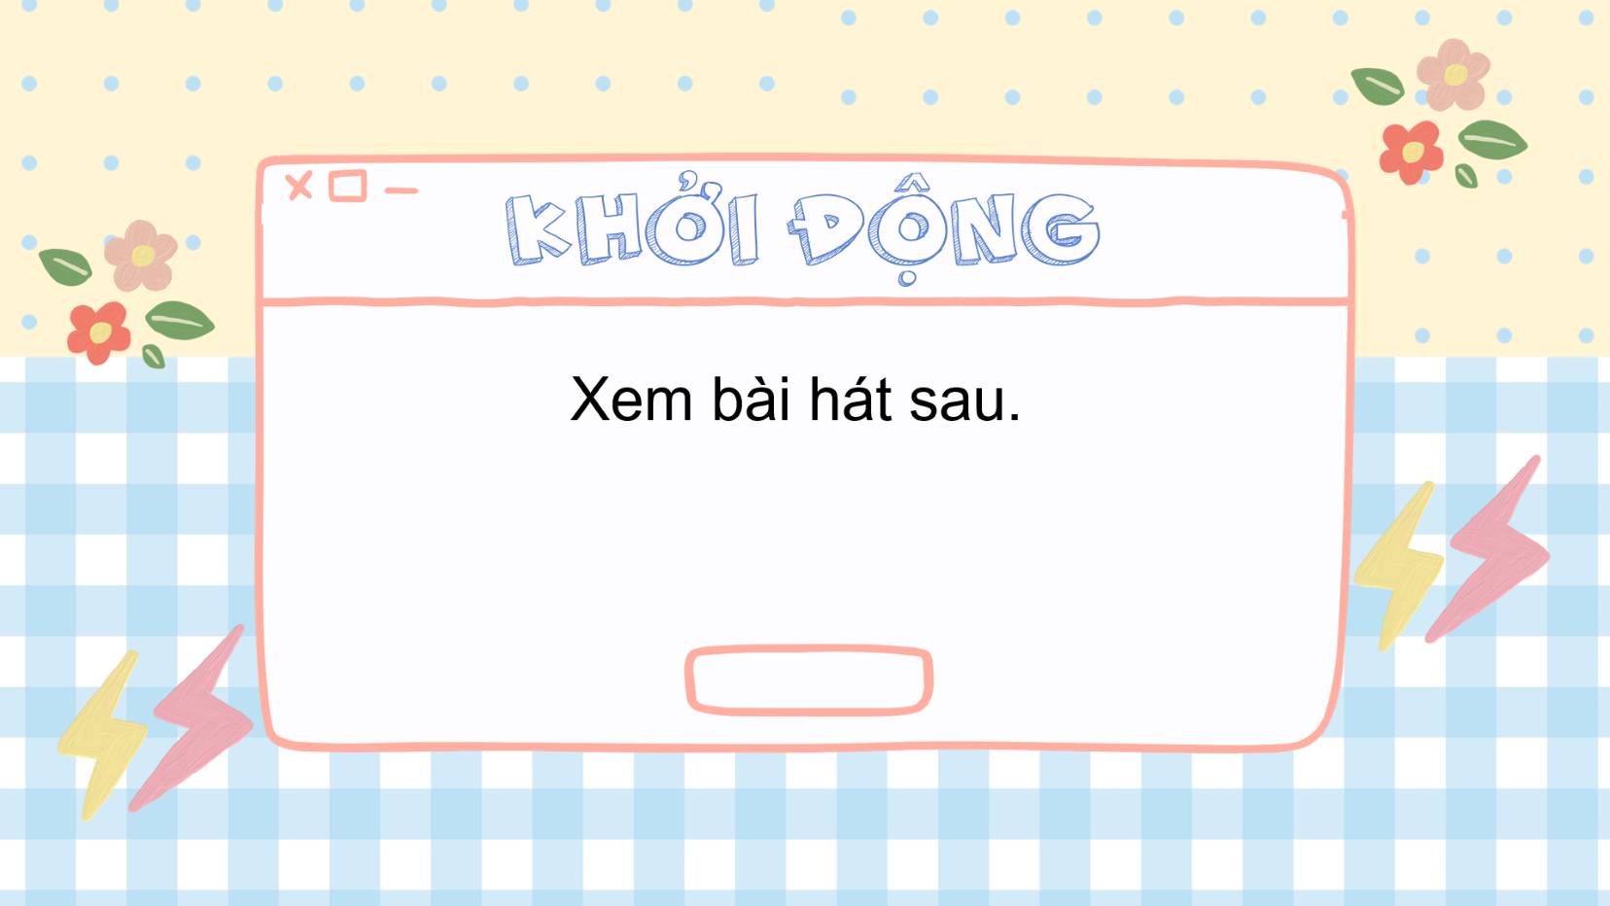
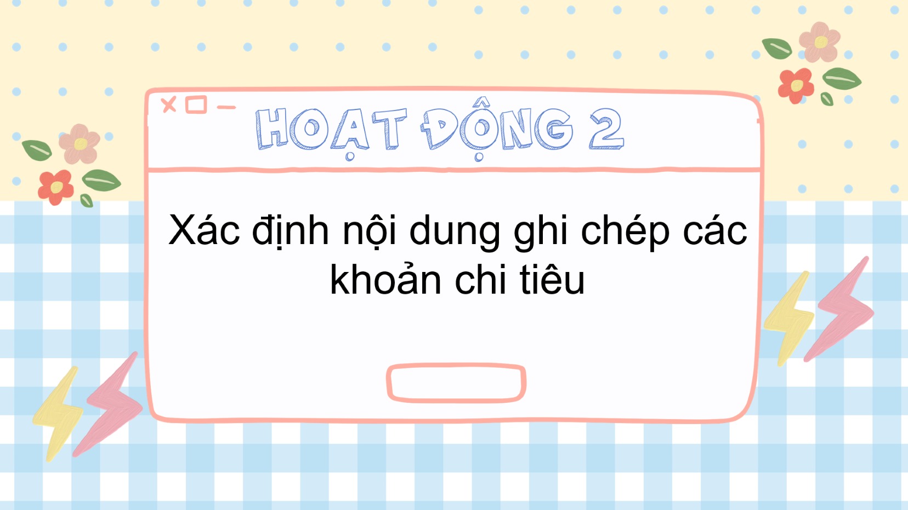

Slide 4




Xem bài hát sau.

Slide 5


Slide 6


Bạn nhỏ trong bài hát cùng ba mẹ đi đâu?

Slide 7
Nhận diện những hoạt động chi tiêu trong gia đình.

Slide 8

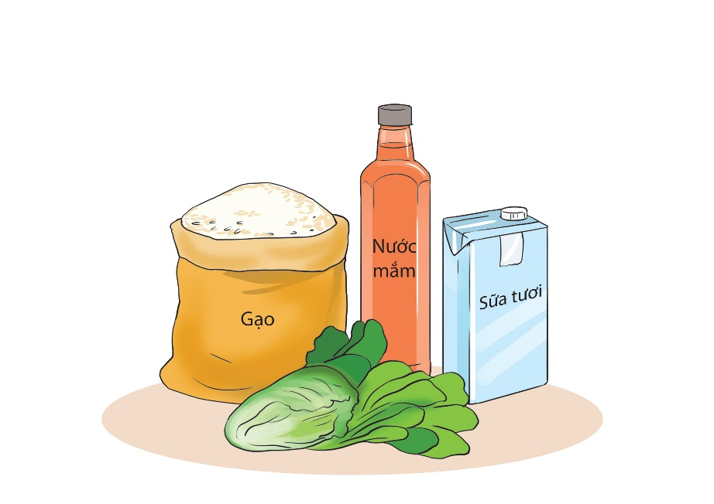
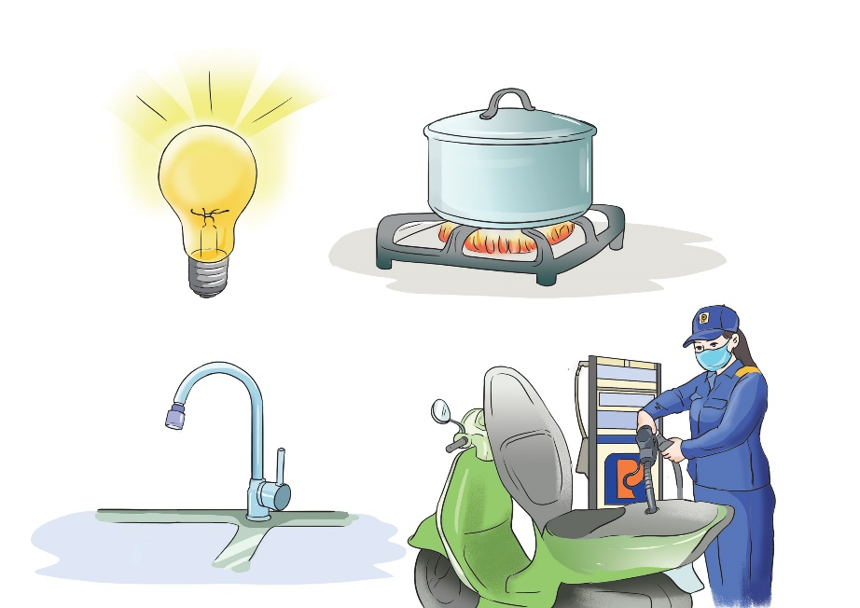

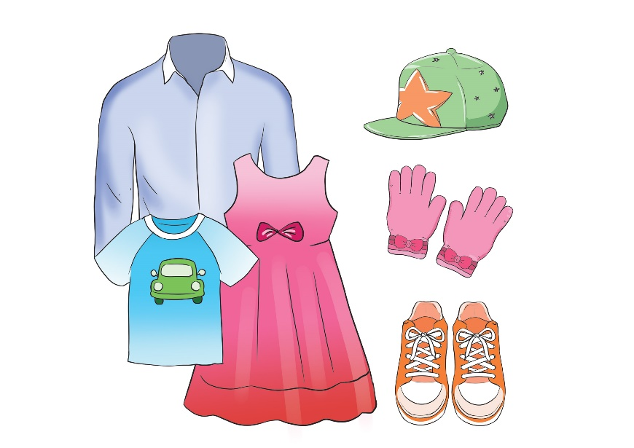
Thảo luận về những khoản chi tiêu trong gia đình.
1
2
3
4
Chi cho thực phẩm
Chi cho điện, nước, chất đốt,...
Chi cho học tập
Chi cho trang phục

Slide 9




Thảo luận về những khoản chi tiêu trong gia đình.
Quan sát hình, nêu tên những nhóm chi tiêu trong gia đình.
Kể tên các khoản chi theo mỗi nhóm.
1
2
Chi cho thực phẩm
Chi cho điện, nước, chất đốt,...
3
4
Chi cho học tập
Chi cho trang phục

Slide 10


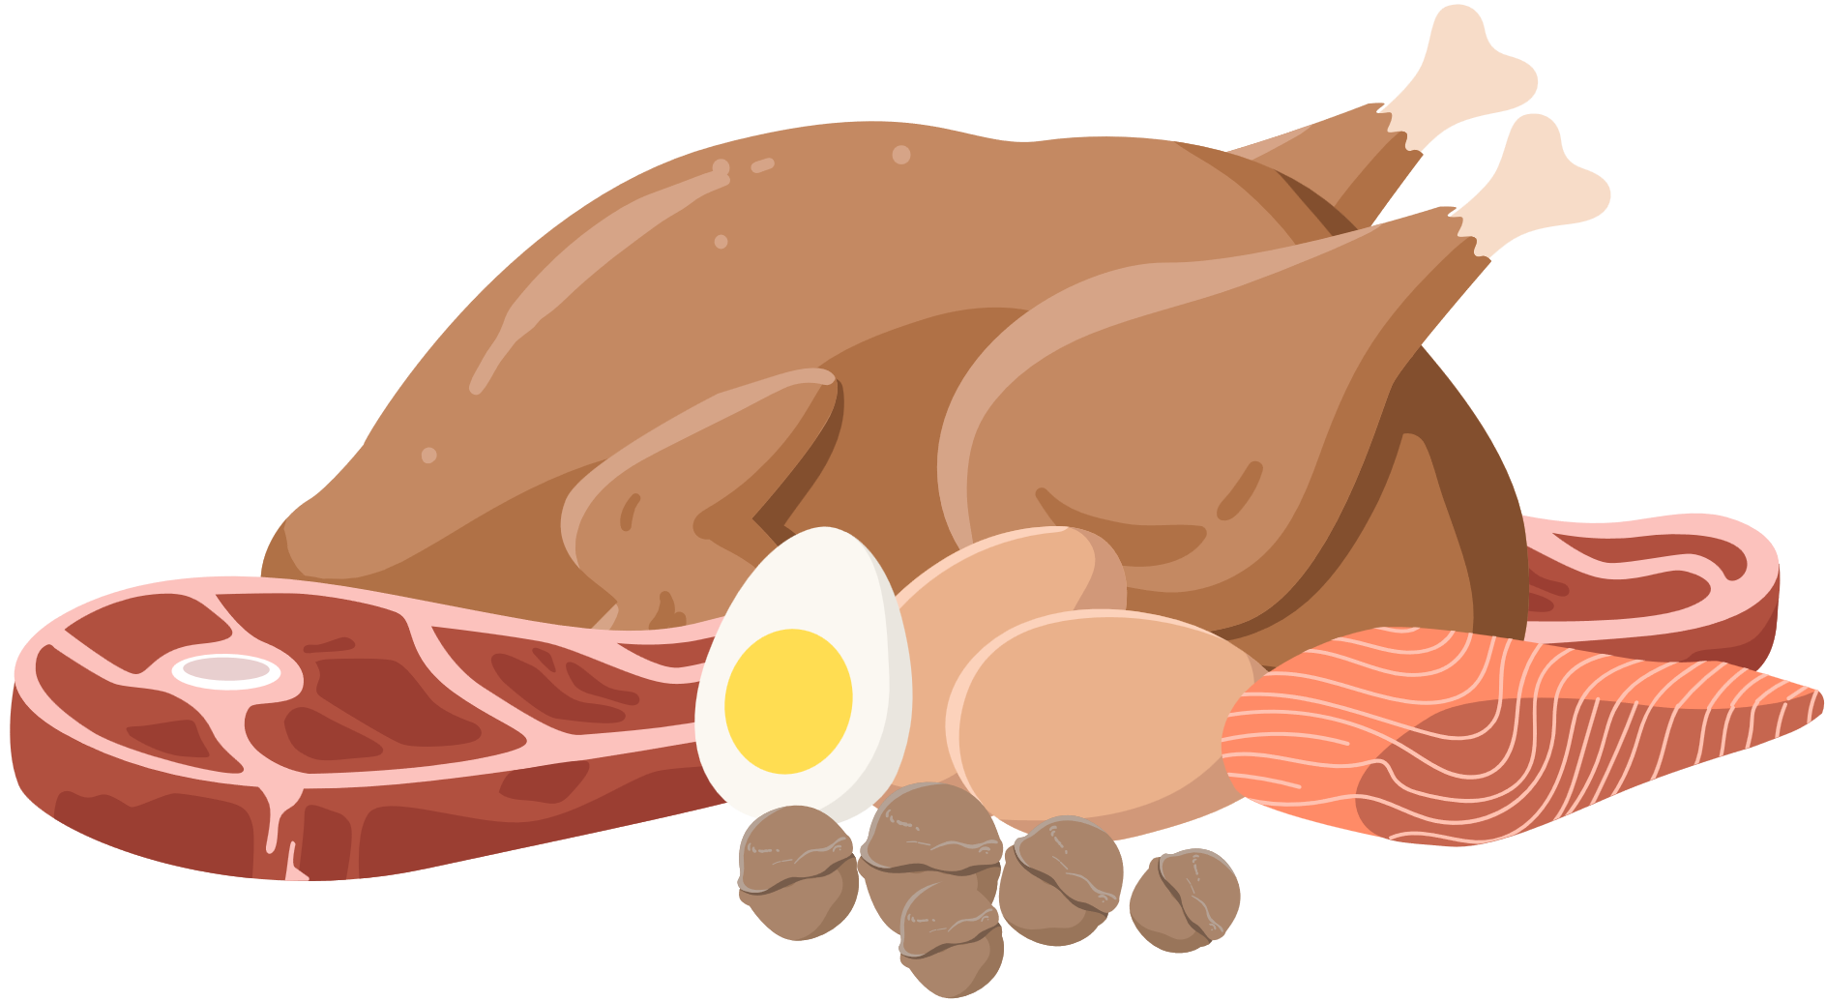









Mua gạo
Mua thịt cá, rau củ quả
1
Chi cho thực phẩm
Mua gia vị
Mua bánh kẹo
Mua sữa, nước trái cây

Slide 11




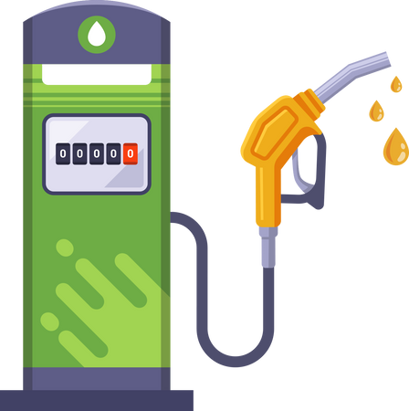

Tiền điện
Tiền nước
2
Chi cho điện, nước, chất đốt,...
Thay bình gas
Đổ xăng xe

Slide 12



Học phí
Mua đồ dùng học tập
3
Chi cho học tập
Mua máy tính
Mua sách

Slide 13

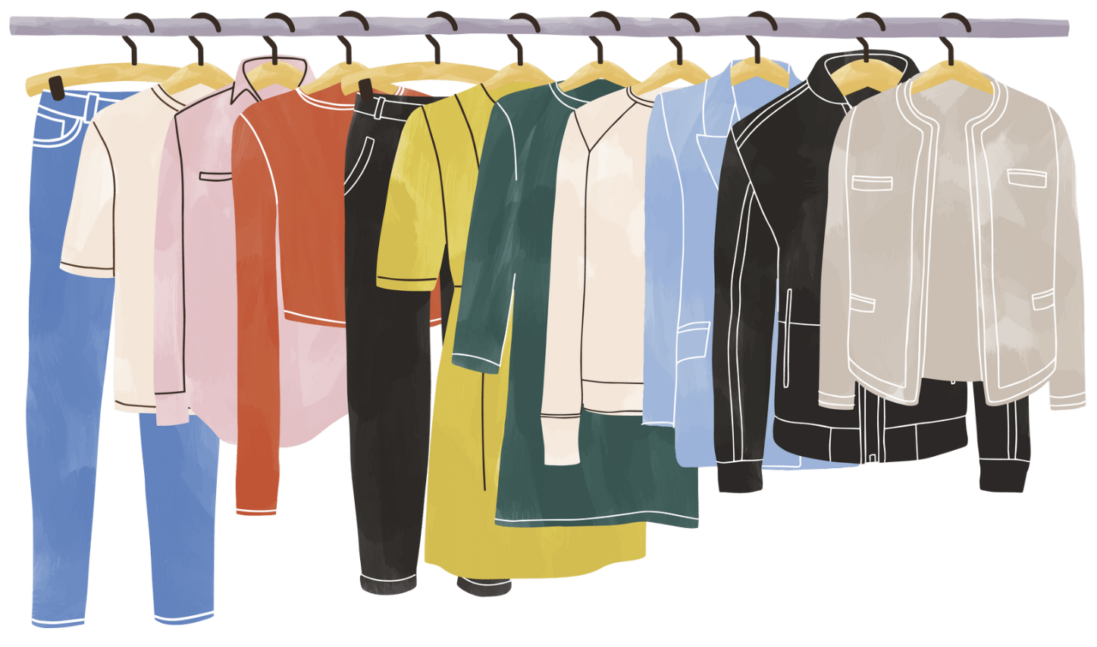


Mua quần áo
Mua giày dép, nón, phụ kiện
4
Chi cho trang phục
Mua trang sức
Mua túi xách

Slide 14













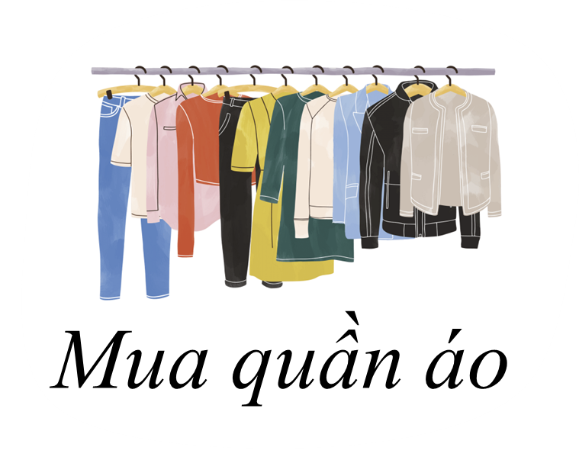



Trong những khoản chi tiêu trên, khoản nào bắt buộc phải chi trong gia đình, khoản nào có thể không chi?
BẮT BUỘC PHẢI CHI
CÓ THỂ KHÔNG CHI

Slide 15
Chi phí thiết yếu là những khoản chúng ta bắt buộc phải chi tiêu mỗi tháng. Các chi phí này tập trung vào việc ăn uống, nhà cửa, chi phí đi lại, các chi phí liên quan tiện ích như tiền điện thoại, tiền nước, Internet, tiền học phí,...

Slide 16

Chia sẻ về cách gia đình em ghi chép chi tiêu.
+ Gia đình em có ghi chép các khoản chi tiêu không?
+ Trong gia đình em, ai là người ghi chép chi tiêu?
+ Thời gian người đó ghi chép chi tiêu là thường xuyên hay không thường xuyên?
+ Nội dung ghi chép chi tiêu được gia đình sử dụng làm gì?

Slide 17

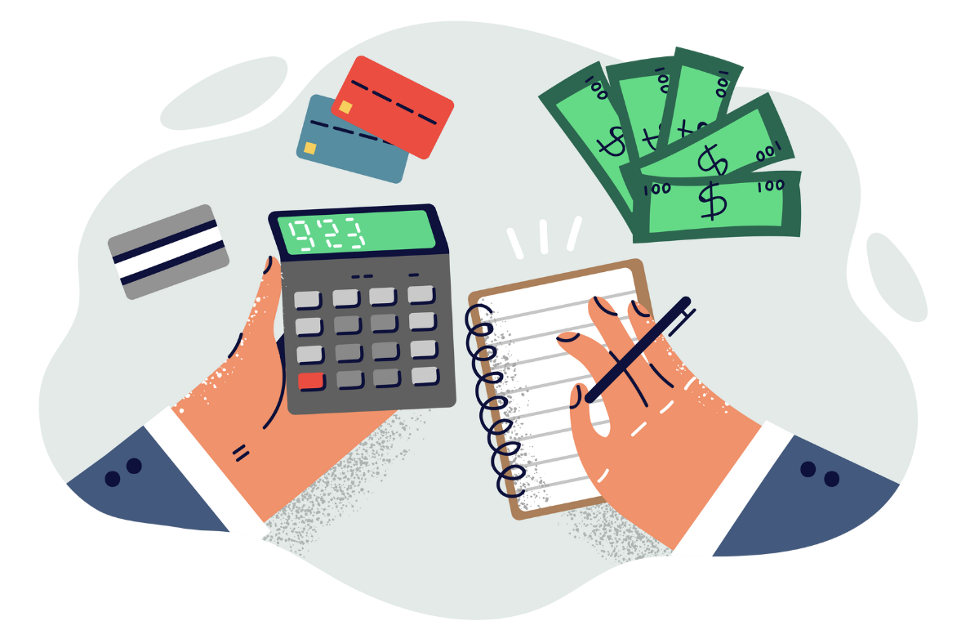
Nêu lí do cần ghi chép chi tiêu trong gia đình.
Chúng ta cần ghi chép chi tiêu để quản lí số tiền đã chi, có căn cứ điều chỉnh thói quen chi tiêu, tránh lãng phí.

Slide 18

Ghi chép chi tiêu giúp biết rõ thực trạng chi tiêu, biết chúng ta đang tiết kiệm hay lãng phí để có điều chính phù hợp, có tiền tiết kiệm và đầu tư, giúp tài chính ổn định vững chắc hơn...

Slide 19
Xác định nội dung ghi chép các khoản chi tiêu

Slide 20
Chia sẻ những khoản chi tiêu cần ghi chép trong gia đình em
+ Đó là loại chứng từ gì (hoá đơn giấy, hoá đơn điện tử, hoá đơn bán lẻ, giấy giao nhận hàng hoá,... )?
+ Nội dung chính có trong mỗi chứng từ đó là gì?

Slide 21
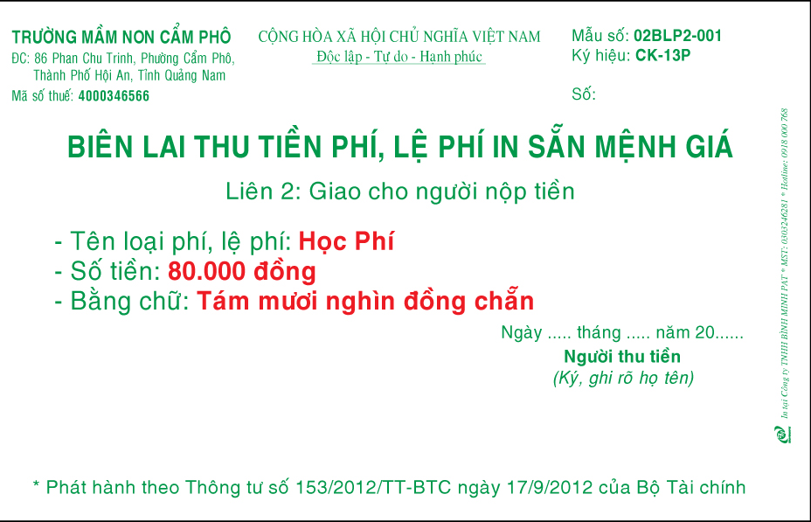
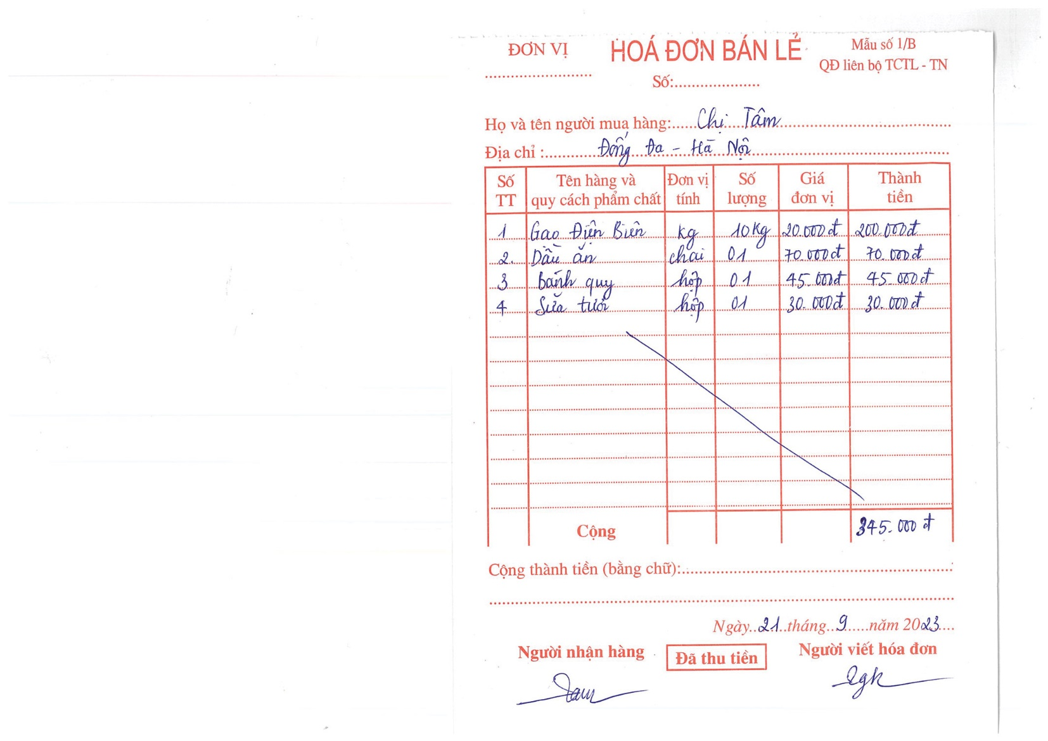
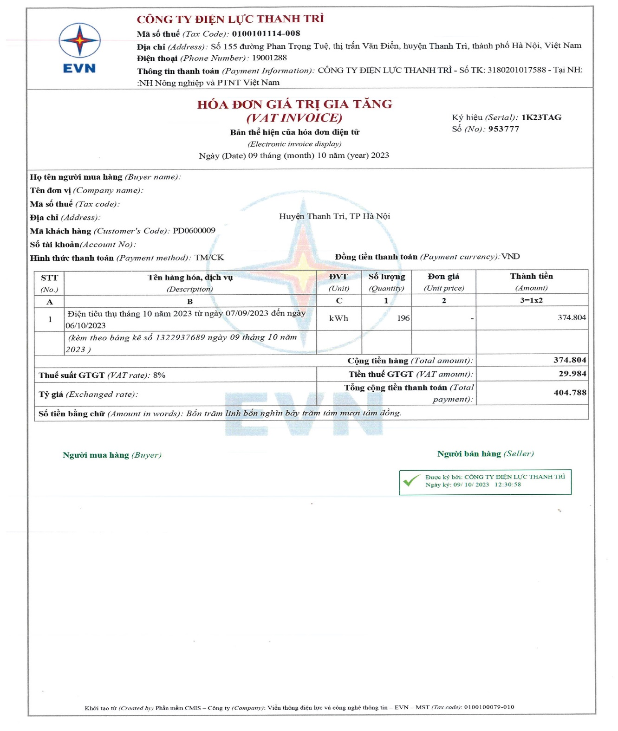
BIÊN NHẬN
HÓA ĐƠN GIẤY
HÓA ĐƠN ĐIỆN TỬ

Slide 22
Hoá đơn giúp chúng ta điều gì?
Hoá đơn là chứng từ phổ biến giúp chúng ta có đây đủ thông tin về mặt hàng đã mua, giá của mặt hàng, người hoặc đơn vị cung cấp, ngày cung cấp, các thông tin liên quan đến đảm bảo hàng hoá và bảo hành nếu hàng cần bảo hành... Chính vì vậy, khi mua bán hàng hoá chúng ta cần lấy và lưu giữ hoá đơn để ghi nhớ khoản chi và sử dụng hoá đơn trong các trường hợp cần thiết.

Slide 23










Phân loại khoản chi tiêu theo các nhóm.

Slide 24

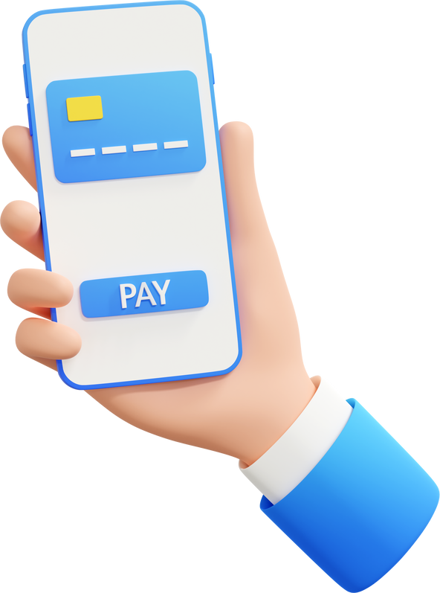

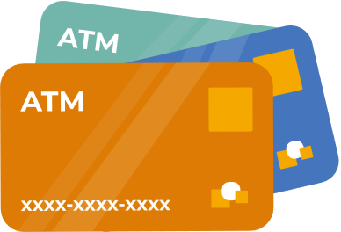



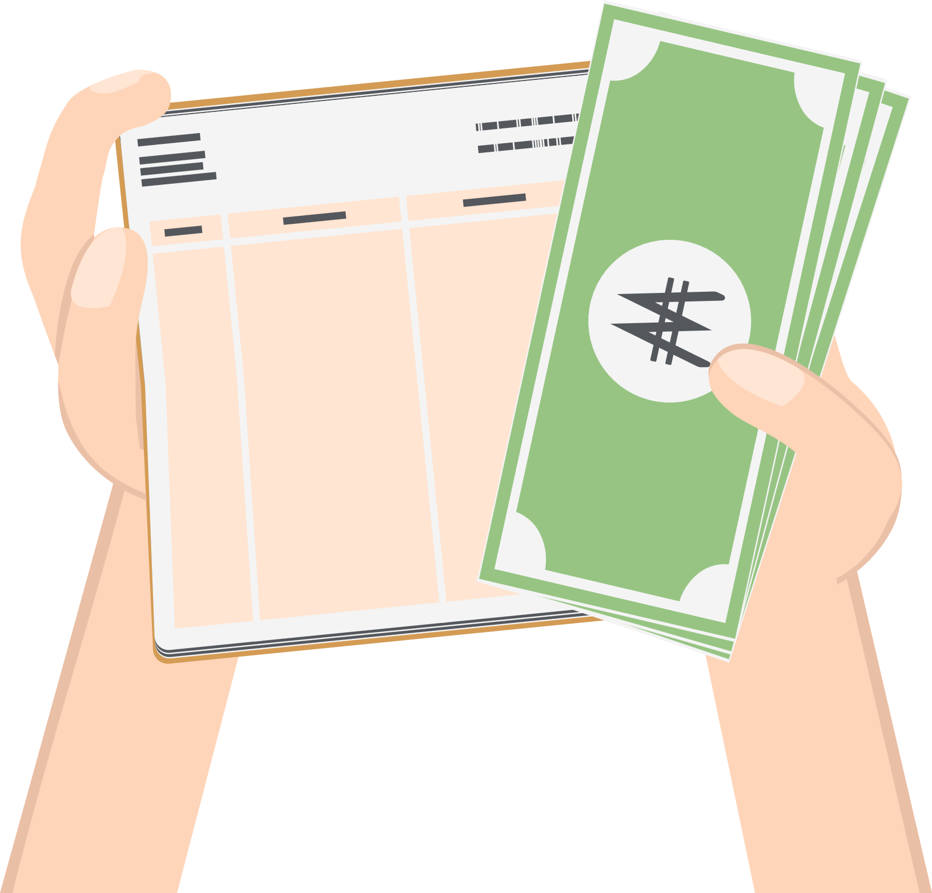

Hóa đơn điện, nước
Ví điện tử
Biên lai thu học phí
Tài khoản ngân hàng
Hóa đơn mua thực phẩm
Vàng tiết kiệm
Vé xem phim
Sổ tiết kiệm ngân hàng
Vé tham quan khu du lịch
Heo đất
Hóa đơn mua mỹ phẩm

Slide 25
+ Việc phân loại các khoản chi tiêu trong gia đình luôn cần thiết.
+ Tùy theo thu nhập của mỗi gia đình, tỉ lệ của các khoản chi tiêu đó khác nhau.

Slide 26
Theo dõi ghi chép chi tiêu trong gia đình để chuẩn bị cho tiết sinh hoạt lớp.

